Slide 1






ỦY BAN NHÂN DÂN HUYỆN NHÀ BÈ
TRƯỜNG TIỂU HỌC NGUYỄN TRỰC
CUỘC THI
THIẾT KẾ ỨNG DỤNG BÀI GIẢNG STEM
MÔN TOÁN LỚP 1
Giáo viên: Võ Thị Ngọc Lan

Slide 2
Toaùn
Soá 10
(tieát 2)

Slide 3
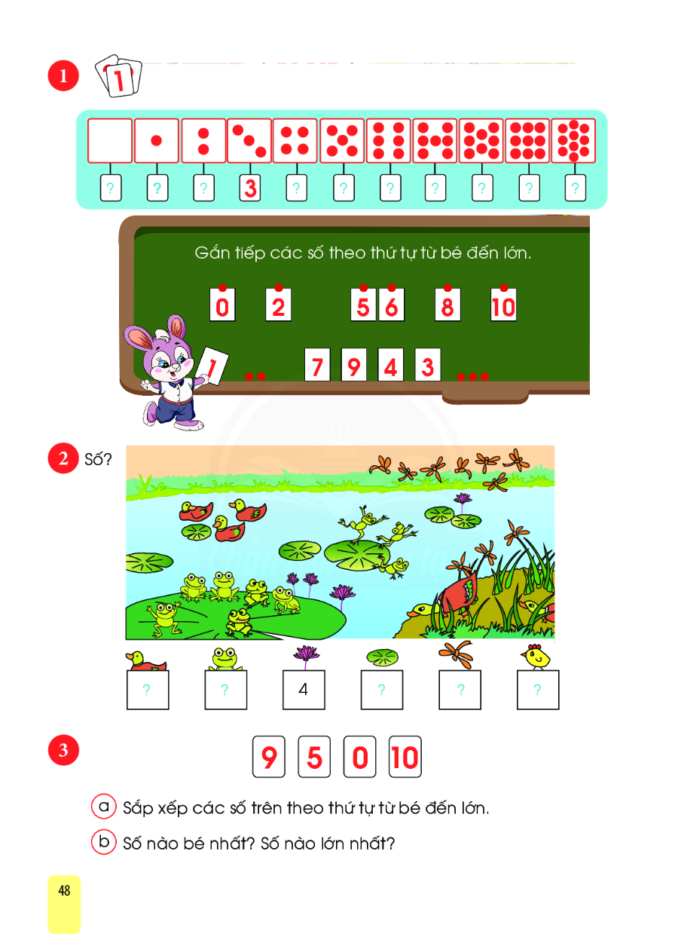
0
1
2
4
5
6
7
8
9
10

Slide 4
1
7
9
4
3

Slide 5
5
9
7
10
0

Slide 6
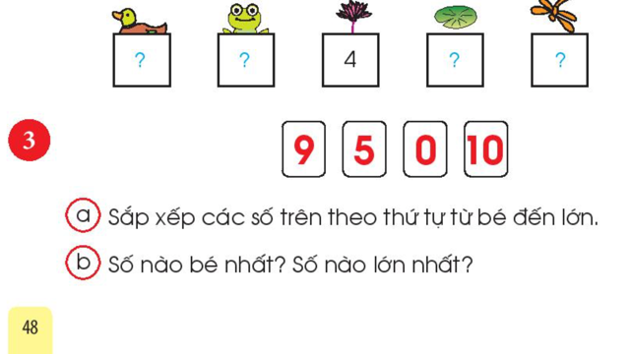
Ai nhanh hơn
A. 0, 5, 10, 9
B. 0, 9, 5, 10
C. 0, 5, 9, 10

Slide 7
b. Số nào bé nhất ?
A. 1
B. 0
C. 10
c. Số nào lớn nhất ?
A. 9
B. 1
C. 10

Slide 8
TIÊU CHÍ ĐÁNH GIÁ
Nhận biết và đếm được các số từ 0 đến 10.
Xác định được số lớn và số bé và biết sắp xếp các số.

Slide 9
Em xin chào tạm biệt.
Em chúc các thầy cô nhiều sức khỏe.

